Slide 1
МКОУ Чухломская средняя общеобразовательная школа имени А.А.Яковлева
Ответы на задание 3
«Мой любимый вид спорта»
сетевого проекта «Полезные привычки»
Выполнили учащиеся 5б класса
2012-2013 учебный год

Slide 2
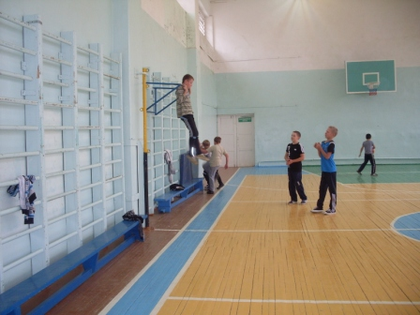
Подтягивание и упражнения на турнике
Мы подтягиваться рады
От зари и до упаду.
Вы попробуйте друзья
Подтянуться как и я!
Если вам удастся это,
Будут мышцы как у атлета!

